Slide 1

Prevence závislostí u současné generace dětí na ZŠ a nové návykové látkY
Prezentace byla převzata od organizace Drop in a upravena pro naše účely.

Slide 2


SOCIÁLNÍ SÍTĚ A PREZENTACE NÁVYKOVÝCH LÁTEK
Sociální sítě mají významný vliv na prezentaci a vnímání návykových látek:
  Normalizace užívání
  Vliv influencerů
  Zaměření na estetiku
  Dostupnost informací
  Skupiny a komunity

Slide 3

GENERACE ALFA
Děti narozené po roce 2010
Děti obklopené technologiemi (tablety, PC, telefony)
Mají přístup k nepřebernému množství informací – nedokážou však určit, které jsou pravdivé a které se řadí do fake news
Jsou společensky uvědomělé, zaměřené na rovnost, spravedlnost, rozmanitost
Preferují interaktivní způsob učení –
hry, digitální nástroje apod.

Slide 4


DIGITÁLNÍ ZÁVISLOST
Příznaky:
  Neustále touha být on-line
  Změny nálady
  Zvyšující se tolerance
  Abstinenční příznaky – neklid, nepříjemné psychické stavy
  Ignorování fyzických potřeb – jídlo, pití, pohyb, aktivity
  Zanedbávání jiných aktivit – studium, setkávání s přáteli, koníčky apod.- nezvládají své povinnosti
  Poruchy spánku
  Sociální izolace
  Někteří odborníci používají termín „DIGITÁLNÍ HEROIN“- DĚTI SI NEDOKÁŽÍ POMOCI SAMY

Slide 5
DIGITÁLNÍ ZÁVISLOST – CO MŮŽE UDĚLAT RODIČ?
Mít pozitivní přístup, být vzorem
Uznat pozitiva (komunikace, informace, inspirace na internetu)
Zapojte se do jejich světa, mluvte, zajímejte se
Přiznejte, že všemu nerozumíte
Vzdělávejte se (aktuální trendy, rizika, řešení)
Rozvíjejte u dítěte kritické myšlení, práci s emocemi, empatií, zdravé pracovní návyky

Slide 6


RODIČOVSKÁ KONTROLA
Využívejte rodičovskou kontrolu – časový limit, záznam aktivit, blokování nevhodných stránek, upozornění na překročení denního limitu, nastavení večerky
Např.: Family Link, Apple Dětský režim, Screen Time, Microsoft Family Safety, OurPact, Norton Family
My rodiče máme v rukou zdraví našich dětí!!!

Slide 7



TABÁKOVÉ A NIKOTINOVÉ VÝROBKY
O jaké výrobky se jedná?
  Elektronické cigarety
  Nikotinové sáčky
  Nikotinové žvýkačky

Slide 8
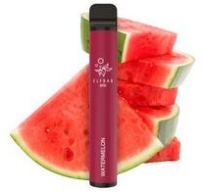
ELEKTRONICKÉ CIGARETy
Co je elektronická cigareta?
  Elektronické zařízení na inhalování aerosolu připomínajícího kouř
  Slangově vapo, vape, vapka, vapík, elektronka
Princip vaporizace tekutiny (e-liquid) pomocí žhavící spirálky za teploty 100 – 250 °C
E-liquid → mnoho příchutí, potravinářská aromata → schváleno pro potraviny, ale stále nevíme, co se stane, když se aromata zahřejí a poté se vdechují → chybí studie
Příchutě často spojovány s něčím sladkým – ovoce, cukrová vata, sladkosti

Slide 9
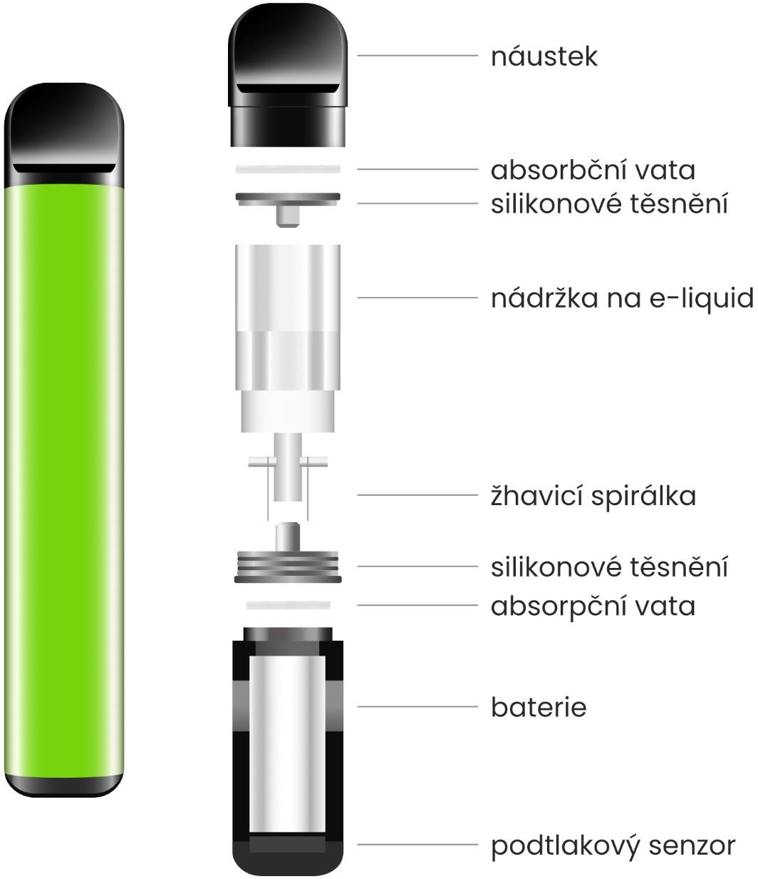
Jednorázová e-cigareta

Slide 10

ELEKTRONICKÉ CIGARETy – CO ŘÍKÁME DĚTEM?
Přirovnání ke klasickým cigaretám – jedna jednorázová
e-cigareta má v přepočtu 2 – 3 krabičky klasických cigaret
Pokud ze zařízení vytéká e-liquid, tak neužívat, je zde riziko alergické reakce či dušnosti
Nerozebírat, nedobíjet, může dojít k explozi

Slide 11
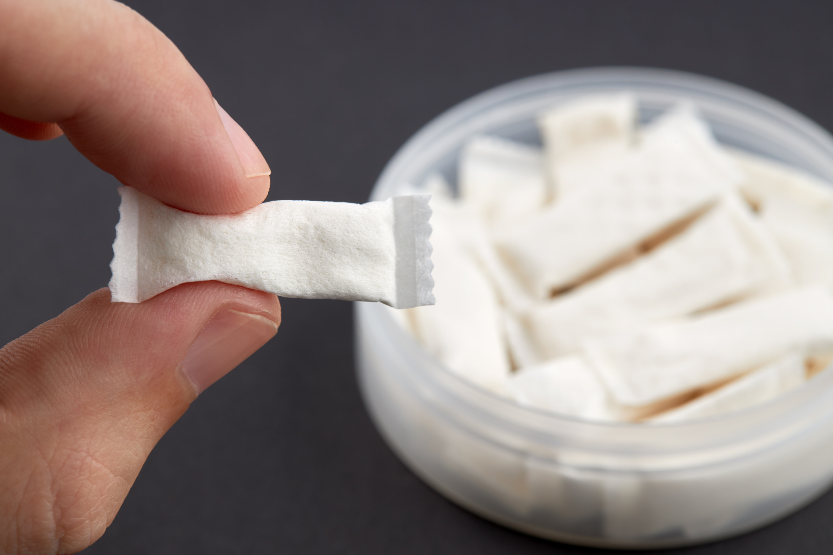
NIKOTINOVÉ SÁČKY
Užívají se ústně – aplikace do ústní dutiny
Mezi ret a dáseň nebo na stranu tváře
Absorbce přes ústní sliznici
Délka užívání 5 – 15 min.
způsobuje záněty sliznice, infekce, citlivost zubů, odhalení krčků, parodontitida, nekróza tkáně, rakovina

Slide 12
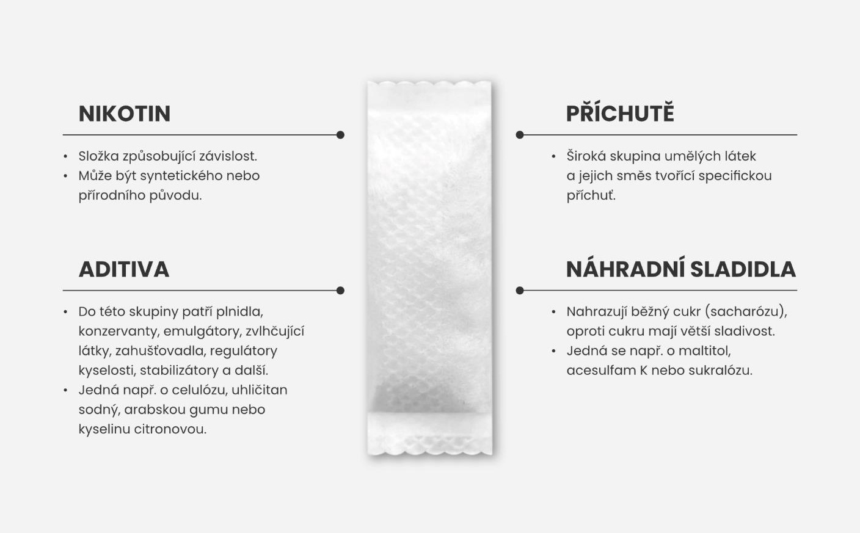
SLOŽENÍ NIKOTINOVÉHO SÁČKU

Slide 13

NIKOTINOVÉ SÁČKY– CO ŘÍKÁME DĚTEM?
Otrava nikotinem – bušení srdce, závratě, pocení, může končit i bezvědomím
Při spolknutí sáčku – vyvolat zvracení, vyhledat lékařskou pomoc (jet na pohotovost, zavolat 155), může dojít k závažné otravě
Při předávkování nikotinem - vyndat sáček, vyplachovat ústa, vyplivávat, nepolykat sliny
Nejsilnější sáčky – až 50 cigaret na jeden sáček – je to
podobné, jako kdybys kouřil 50 cigaret 20 minut v kuse

Slide 14


V ČEM JE KOLIK NIKOTINU?
Cigareta → 1 – 1,5 mg nikotinu
Nikotinová žvýkačka → 2 – 4 mg nikotinu
Elektronická cigareta (Elf Bar) → 20 mg nikotinu
Nikotinový sáček → 4 – 50 mg nikotinu

Slide 15
Výrobci cílí na naše děti!!!
Výrobky jsou barevné, s obrázky, voní a mají sladké ovocné příchutě.
Výrobky jsou cenově dostupné.
Závislost vzniká brzy, za 2-3 týdny se mohou objevovat abstinenční příznaky
Je to velký problém

Slide 16
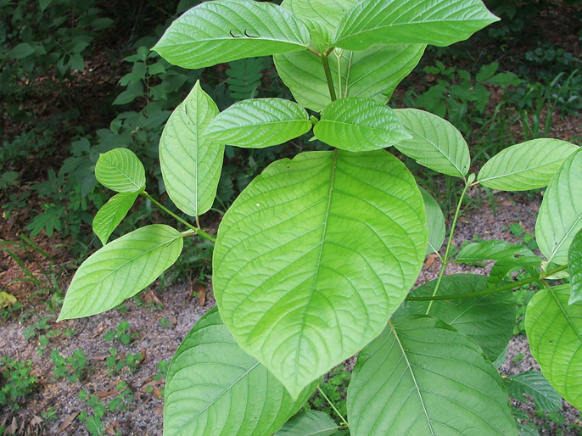
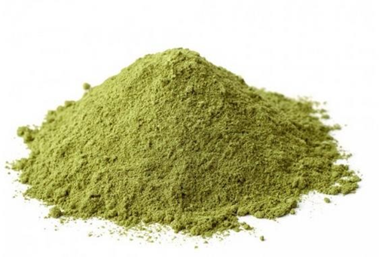
KRATOM
Je to strom z jichovýchodní Asie (Filipíny, Thajsko, Barma, Malajsije)
Usušené listy kratomu se zpracovávají se do formy prášku nebo kapslí
Užívá se ústně – rozpuštění prášku v nápoji nebo spolknutí kapsle, případně také nasypání prášku přímo do úst

Slide 17
ÚČINKY KRATOMU
Malé dávky (1 – 5 g)
  Stimulační
  Nástup do 10 minut
  Trvání účinku 60 – 90 min.
Velké dávky (5 – 15 g)
  Výrazně tlumivé, sedativní stav, analgetické účinky
  Euforie, potlačení bolesti
  Trvání až po dobu 6 h

Slide 18
RIZIKA UŽÍVÁNÍ
Nežádoucí účinky
  Zácpa, podráždění, zmatenost, bolest hlavy, propady nálad
  Riziko vzniku opiátové závislosti – kratom se váže na opiátové receptory v mozku
  Nárůst tolerance a abstinenční příznaky jako u uživatelů opiátů – neklid, bolest, změny nálad, nespavost, podrážděnost, apatie, hněv
  Absence jakékoliv kontroly – momentálně prodáváno jako „sběratelský předmět“, nikdo nehlídá kvalitu (do budoucna změna – novela zákona o návykových látkách)

Slide 19
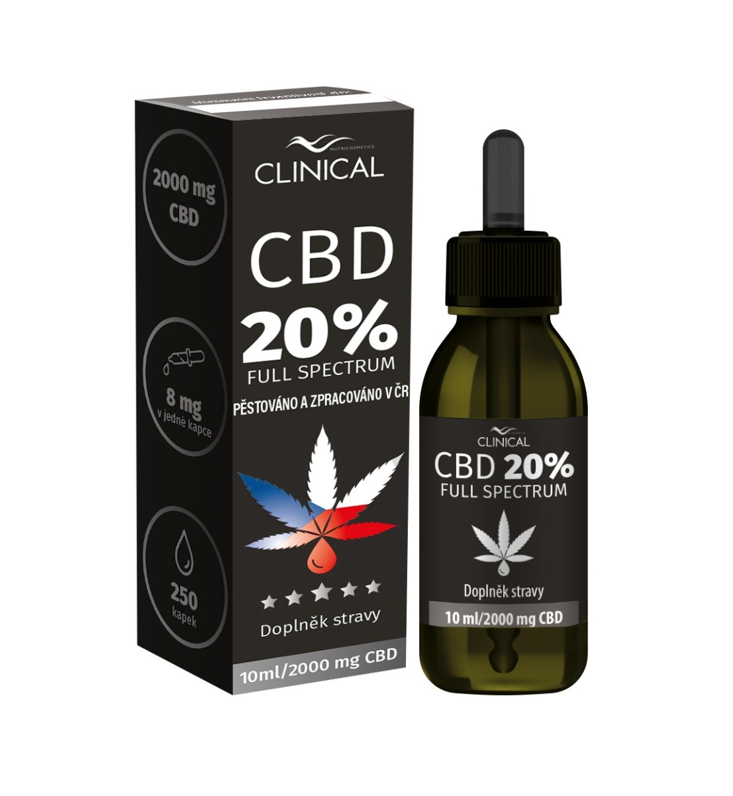
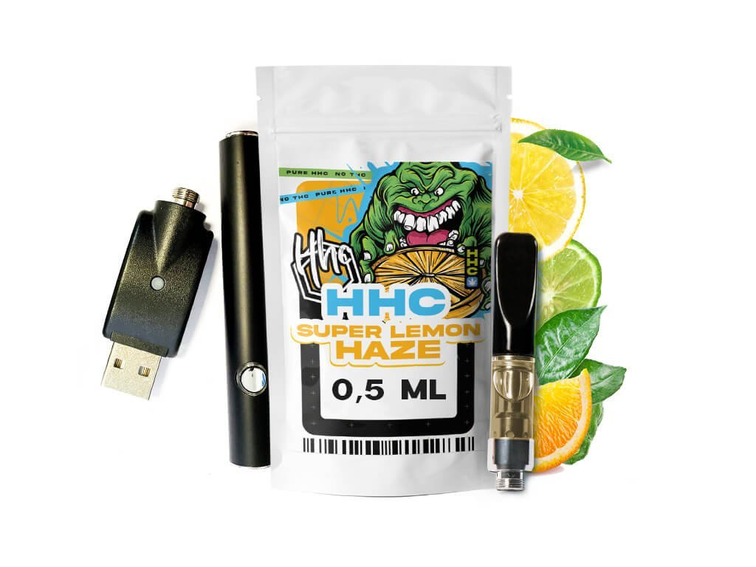
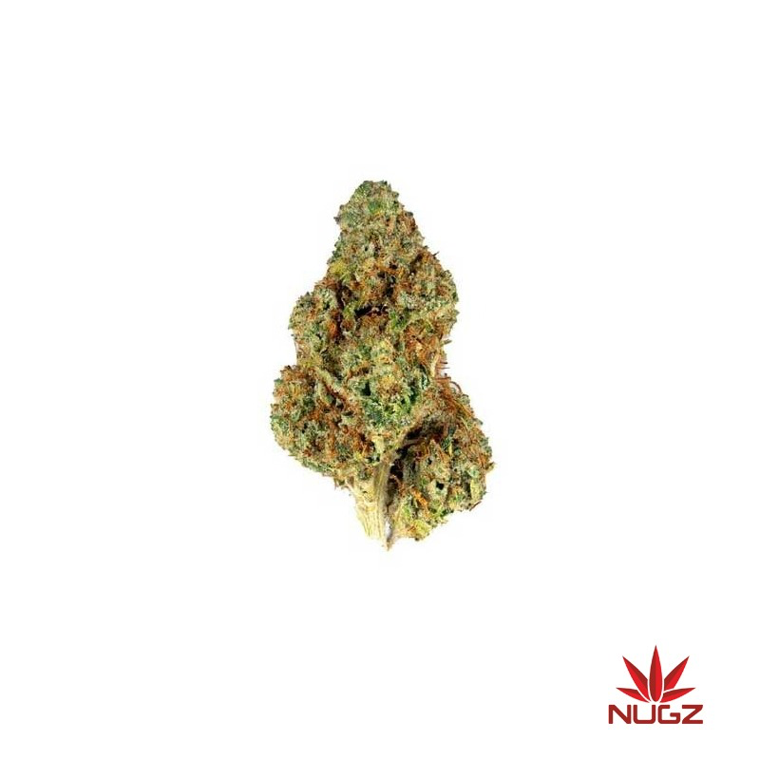
HHC, THC, CBD a další

Slide 20
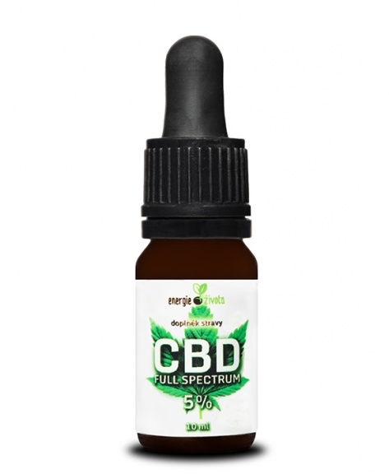
CBD
CBD = kanabidiol
Látka, která se přirozeně vyskytuje v konopí
Není psychoaktivní (na rozdíl od THC, HHC apod.)
Nepodléhá žádné regulaci
Prodej CBD:
  Oleje, kapky, potraviny, sušina, náplně do e-cigaret apod.
  Krémy, kosmetika → vhodné na kožní problémy, ekzémy…

Slide 21
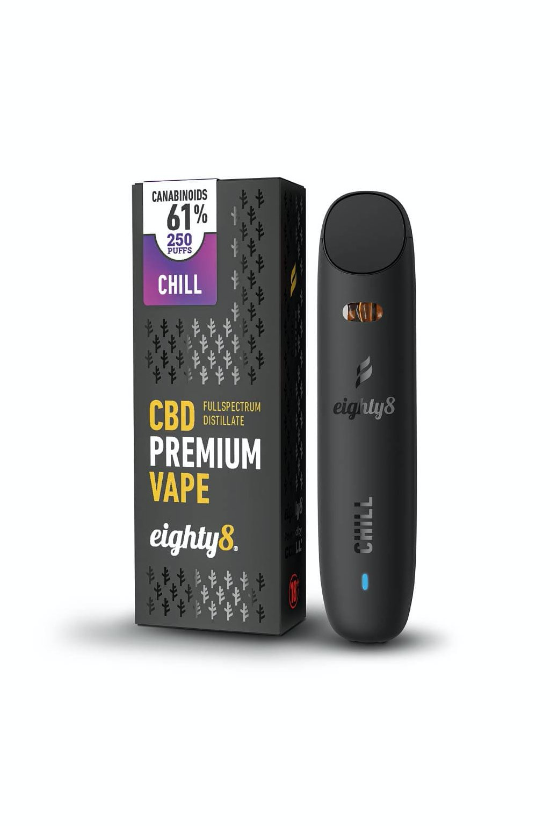
ÚČINKY CBD
  CBD může pomáhat se spánkem, s úzkostmi, s chronickými bolestmi^{1,} vždy je však užívání CBD vhodné konzultovat s lékařem
  Nežádoucí účinky
    Snížená chuť k jídlu, nevolnost
    Ospalost, únava
    Sucho v ústech
    Zvýšené hodnoty jaterních enzymů
    Kouření CBD liquidů je pro plíce škodlivé → závažnější riziko poškození plic než při kouření cigaret a e-cigaret

Slide 22

THC- marihuana
  THC = tetrahydrokanabinol
  Látka, která se přirozeně vyskytuje v konopí
  Psychoaktivní návyková látka
  V posledních letech se postupným šlechtěním vypěstovaly odrůdy, které obsahují vysoké množství THC
  V ČR nelegální → zákaz pěstování konopí s obsahem THC nad 1%, zákaz prodeje, zákaz držení – do 10 g přestupek, nad 10 g trestný čin)

Slide 23
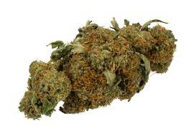
ÚČINKY THC
Užívání:
  Kouřením
  Ústně → riziko předávkování
Účinky
  Zmatenost, vtíravé myšlenky, změny vnímání
  Paranoia
  Úzkosti
  Potenciální spouštěč duševního onemocnění -schizofrenie
  Nevolnost, zvracení
  Bušení srdce

Slide 24
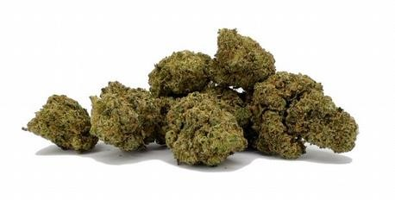
HHC
HHC = hexahydrokanabinol
Je to derivát z psychoaktivní látky THC (molekulární změna = přidání molekuly vodíku do molekuly THC)
Látka ze skupiny kanabinoidů
Účinky podobné jako u THC - zmatenost, vtíravé myšlenky, paranoia, úzkosti, nevolnost, zvracení,
potenciální spouštěč duševního onemocnění

Slide 25
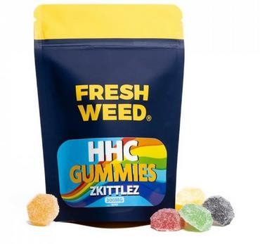
UŽÍVÁNÍ A DOSTUPNOST HHC
Od března 2024 zařazeno mezi zakázané látky, dříve dostupné jako „sběratelský předmět“
Před zákazem dostupné různé produkty s HHC – bonbony, vaporizéry, předbalené jointy, oleje, náplně na inhalování
Ve VFN v Praze bylo od začátku prosince 2023 do konce
ledna 2024 vyšetřeno na urgentním příjmu celkem 42 pacientů
s obtížemi po užití HHC

Slide 26
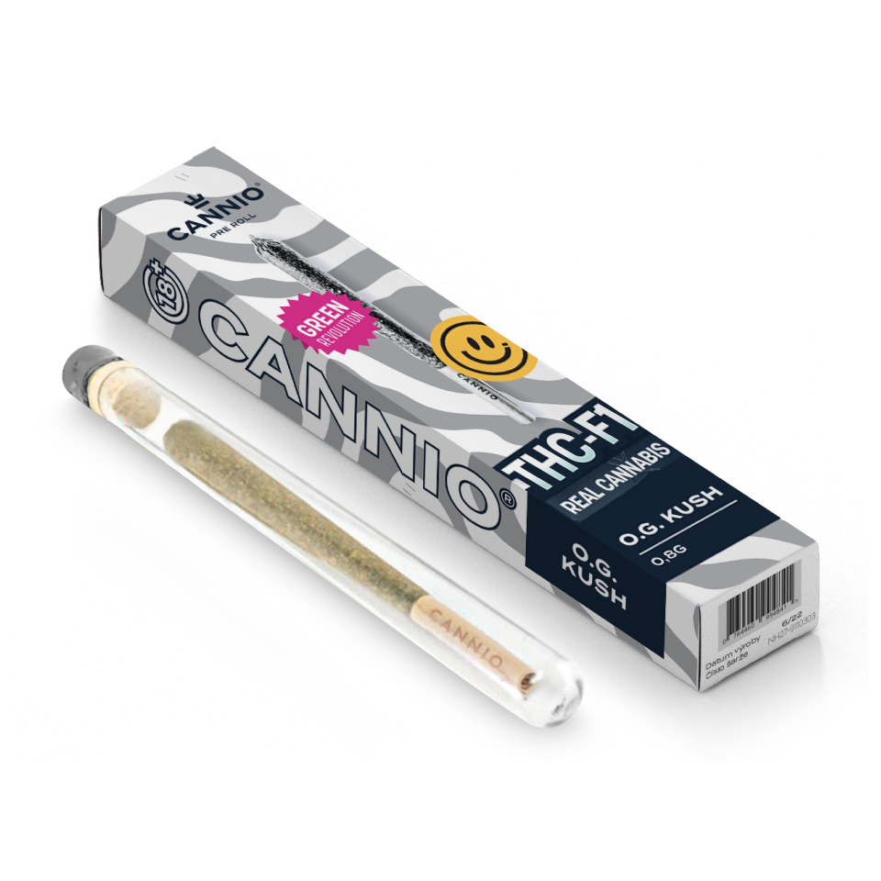
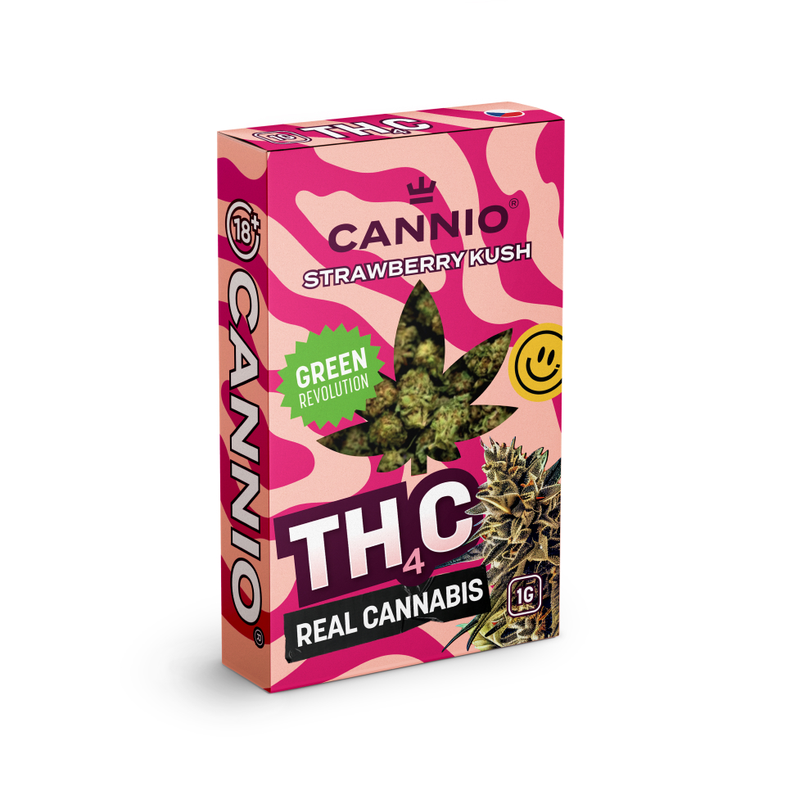
DALŠÍ KANABINOIDY
V souvislosti se zákazem HHC se na trhu již objevily nové kanabinoidy
Některé jsou již zakázané (HHCP, HHCH, HHCB, HHC-C8, THCH, THCB, THC-C8)
Některé zcela nové pod žádný zákaz nespadají – THC-F1, TH4C
Máme o nich málo informací, jedná se o nové a neprostudované látky

Slide 27
MUSCIMOL
Psychoaktivní látka obsažená v muchomůrce červené, silně halucinogenní
Momentálně dostupné ve formě bonbonů – sběratelský předmět
Účinky:
  Změny smyslového vnímání, halucinace, euforie, změněný stav vědomí
  Mohou nastat velmi vážné halucinace
  Zmatenost, nevolnost, zvracení, závratě
  Předávkování může být velmi nebezpečné a ohrožující na životě – komatózní stavy, selhání dýchání

Slide 28
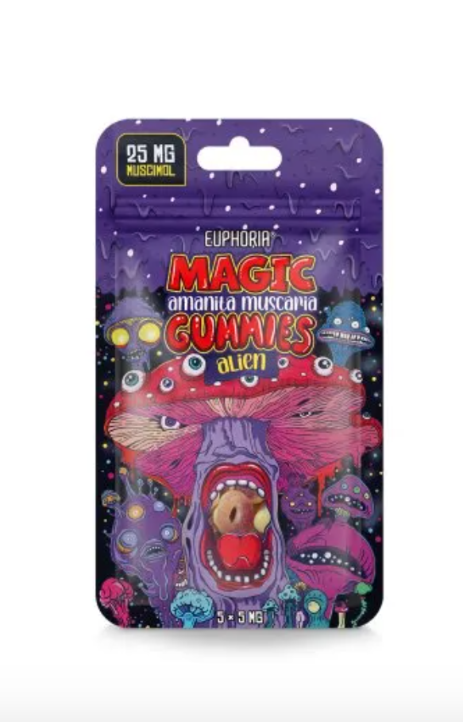
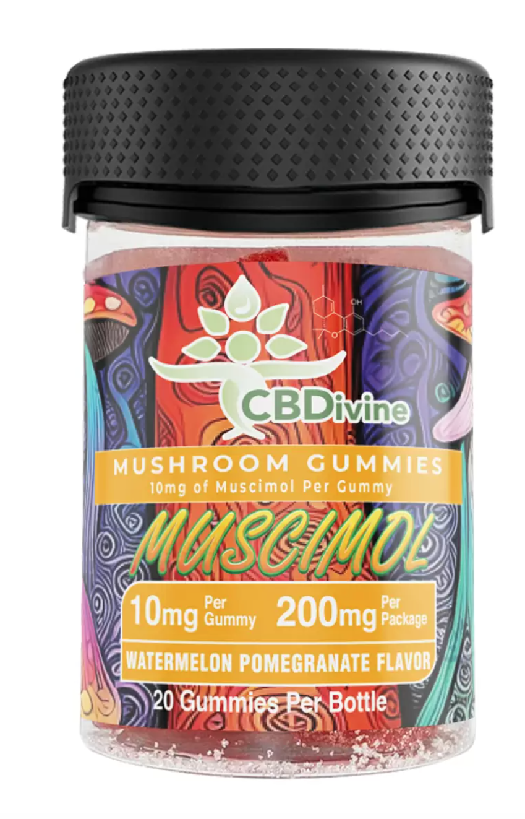
BONBONY s MUSCIMOLEM

Slide 29
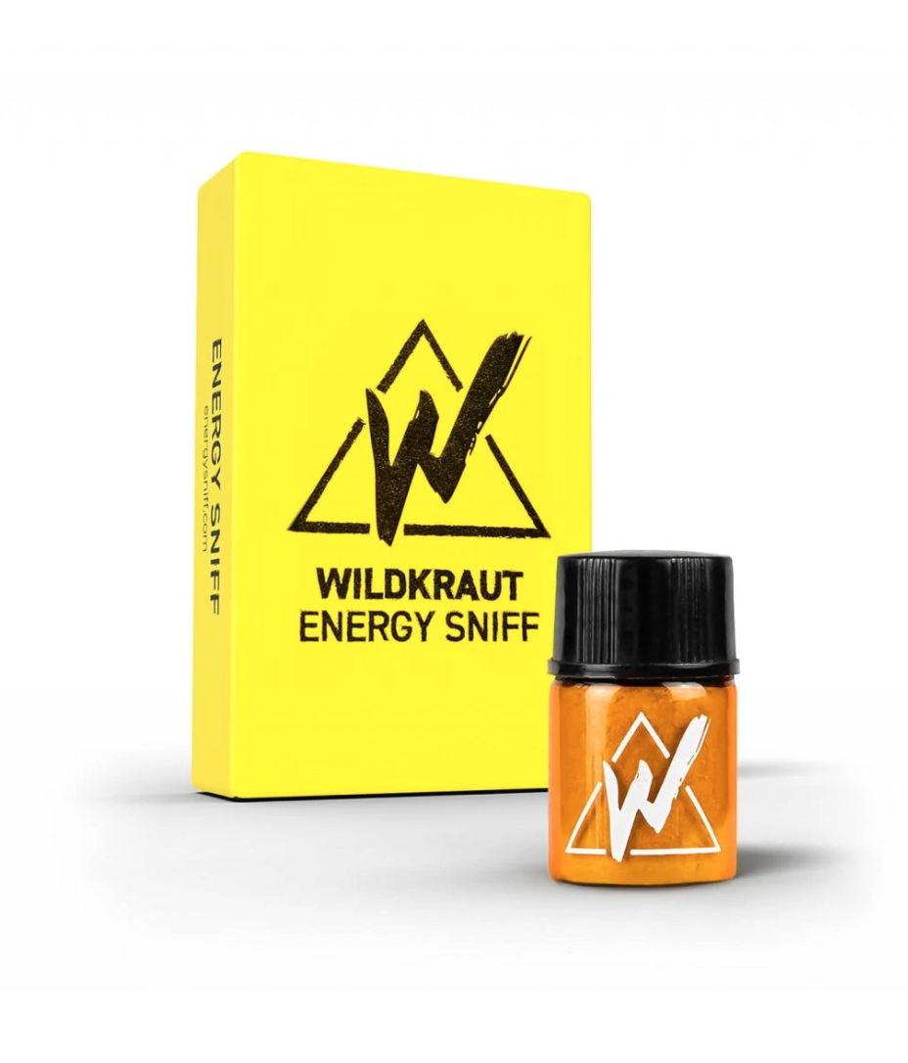
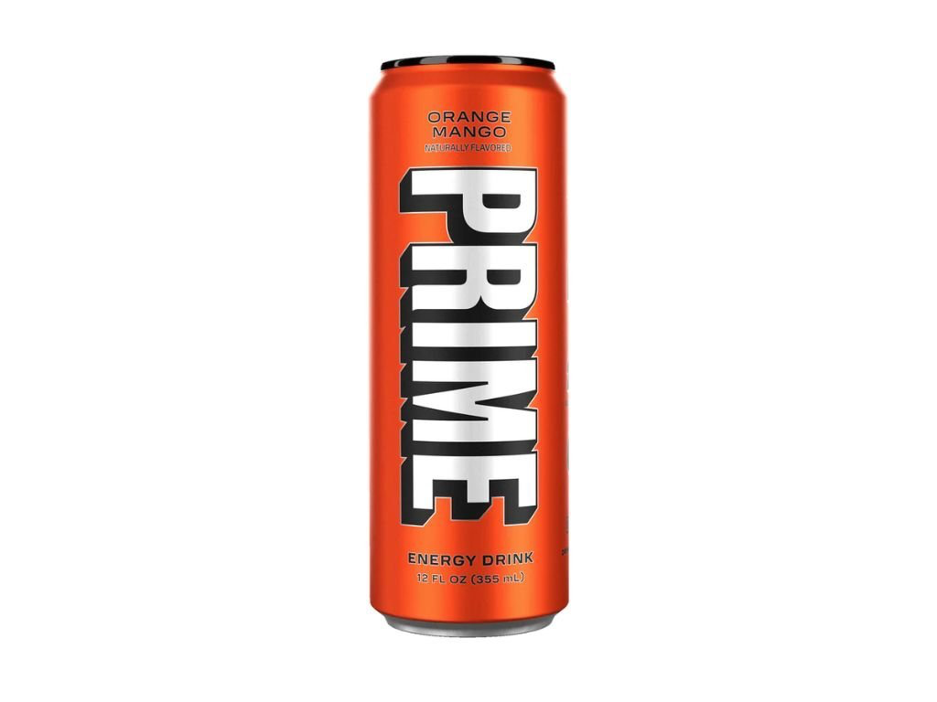
KOFEIN A ENERGETICKÉ NÁPOJE- jedná se o zákazu prodeje dětem

Slide 30
ENERGETICKÉ NÁPOJE – RIZIKA U DĚTÍ
Větší citlivost na kofein – Děti a mladiství mají nižší toleranci vůči kofeinu, což může vést k intenzivnějšímu prožívání nežádoucích účinků
Poruchy spánku a vývoje – Nedostatek spánku může ovlivnit kognitivní vývoj a školní výkonnost
Zvýšené riziko úrazů – Kofein může zvyšovat aktivitu a impulsivitu, což může vést ke zvýšenému riziku nehod a úrazů
Narušení stravovacích návyků – Energetické nápoje často nahrazují zdravé jídlo, mohou vést k nezdravému životnímu stylu
Psychické problémy – Vysoký příjem kofeinu a dalších stimulantů může přispět k rozvoji úzkosti a dalších psychických problémů, bolesti hlavy, úzkosti, hyperaktivita

Slide 31
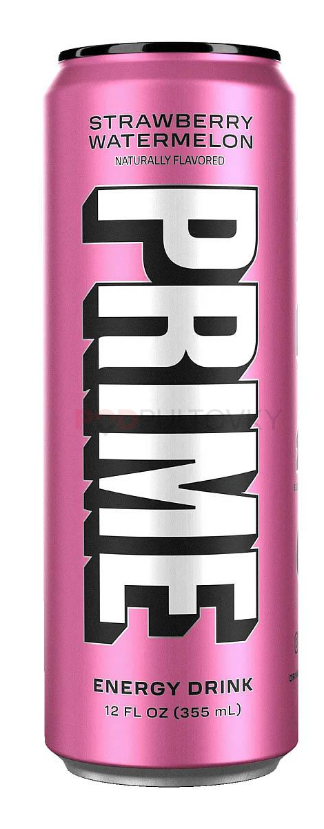
RIZIKA ENERGETICKÝCH NÁPOJŮ
Některé nápoje (PRIME) mají vysoké množství kofeinu (200 mg) → dvojnásobné ve srovnání s ostatními energetickými nápoji
EFSA (Evropský úřad pro bezpečnost potravin) považuje maximální bezpečnou dávku 3 mg / 1 kg váhy
Dle EVIRA (Finský úřad pro bezpečnost potravin) způsobuje 125 mg kofeinu nesoustředěnost, nervozitu (u dětí do 50 kg)
Užívání kofeinu u dětí pod 12 let způsobuje nespavost, zvracení, třes, zvýšený krevní tlak, tachykardii, srdeční arytmii
Chronické užívání kofeinu může způsobit bolesti hlavy,
úzkostné stavy, hyperaktivní chování
Užívání kofeinu u dětí pod 12 let způsobuje nespavost, zvracení, třes, zvýšený krevní tlak, tachykardii, srdeční arytmii

Slide 32
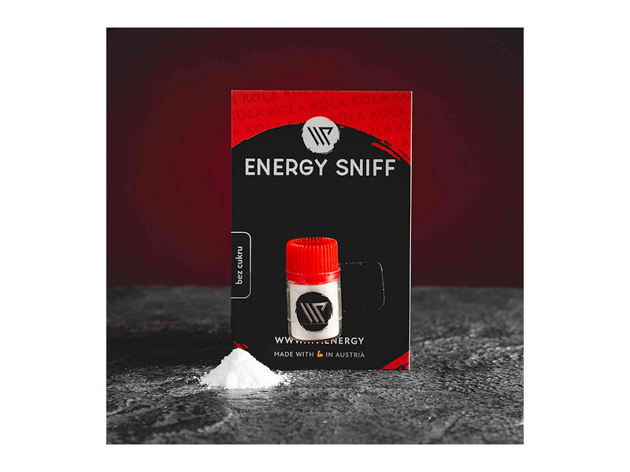
ŠŇUPACÍ KOFEIN
Legálně prodejný
V prodeji pod různými názvy – Energy Sniff, Snow Blow apod.
Napodobuje kokain (vzhledem i způsobem konzumace)
Zdravotní rizika – při opakovaném použití může poškodit nosní tkáň a sliznici, oslabit dýchací cesty, vést ke krvácení nebo infekci dutin nebo dokonce k prasknutí nosní přepážky
Reklama z Německa: https://www.youtube.com/watch?v=Q3x-0U3Uw0g

Slide 33

JAK MLUVIT S DĚTMI O ENERGETICKÝCH NÁPOJÍCH?
  Ptát se – Proč mu chutná? Jak se po něm cítí? Proč ho pije?
  Vysvětlit – Co jsou energetické nápoje, proč jsou populární, proč nejsou příliš v pořádku
  Navrhnout – Co jiného by ti mohlo pomoct? Jak se dá jinak řešit např. únava?
  Zdržet se odsuzujících komentářů – Jak to můžeš pít?
  Zdůraznit dětem, že mají osobní odpovědnost za své zdraví
  Jít dětem příkladem – např. zdravé svačiny, ovoce, zelenina…

Slide 34
JAK VYSVĚTLIT RIZIKA ENERGETICKÝCH NÁPOJŮ DĚTEM?
Pro malé děti → Naše tělíčko je jako auto a srdce je jako motor toho auta. Energetický nápoj je jako speciální benzín, který ale může auto pokazit a může pokazit hlavně motor (srdíčko). Srdíčko po tomhle speciálním benzínu až moc bije, může se pokazit, přestat fungovat a může být nemocné.
Starší dětí → Mnoho cukru což vede k obezitě, zhoršuje spánek a soustředěnost
Kofein mě zbaví únavy? → Když si dám kofein, tak to neznamená, že únava zmizí. Kofein pouze blokuje únavu! Když jsme unavení, naše tělo nám přirozeně vysílá signály, že si máme odpočinout. Kofein ale tyto signály blokuje a zastavuje je. Neznamená to však, že tělo není unavené, stále potřebuje odpočívat!

Slide 35
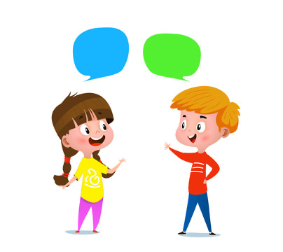
JAK S DĚTMI MLUVIT O NÁROČNÝCH TÉMATECH:
NÁVYKOVé LÁTKy

Slide 36
JAK S DĚTMI OTEVÍRAT NÁROČNÁ TÉMATA?
Bezpečné a neutrální prostředí → ideální je řešit s dítětem užívání návykových látek individuálně
Vhodné načasování → v klidu, nikoliv ve spěchu
Začít konverzaci otázkami → Jaký je tvůj pohled na kouření? Co si o tom myslíš?
Respektovat anonymitu, diskrétnost → informovat dítě předem, které informace se musí případně nahlásit a řešit dále
Podporovat kritické myšlení a zodpovědnost za rozhodování → povzbudit dítě, aby samo přemýšlelo o důsledcích
Nechte dítě klást otázky → ptejte se na názory, zážitky…
Poskytněte podpůrné informace a praktické rady → např. naučit, jak odmítnout
Ujistěte dítě o možnosti vrátit se kdykoliv k tématu → Pokud budeš mít kdykoliv další otázky nebo pokud by ses chtěl/a o tom znovu bavit, jsem tady pro tebe.

Slide 37

JAK BY MĚL S DÍTĚTEM MLUVIT RODIČ?
Správný okamžik → např. při společné aktivitě, když se téma přirozeně objeví (film, událost…), když dítě samo projeví zájem
Přizpůsobit styl komunikace věku dítěte → u mladších dětí být stručný a konkrétní, u starších dětí mluvit o důsledcích
Aktivně naslouchejte → Co si o tom myslíš? Co o tom už víš?
Nemoralizujte, nezastrašujte
Buďte příkladem
Nabídněte možnost vrátit se k tématu
Buďte trpěliví, respektujte jeho pocity → např. když se dítě cítí nepohodlně

Slide 38
ČEHO SE VYVAROVAT?
Odsuzování a moralizování
    „Jenom hlupák by kouřil.“
    Proč? Dítě se bude bát sdílet vlastní názory
Vyděšení, strašení
    „Když budeš pít alkohol, bude z tebe alkoholik.“
    Proč? Dítě tato slova může považovat za nereálná a bude je ignorovat
Generalizace, přehánění
    „Všichni, kdo kouří, mají rakovinu.“
    Proč? Podkopává to důvěryhodnost, snižuje to účinnost komunikace
Příkazy, ultimáta
    „Nikdy nesmíš….“
    Proč? Děti mají tendence reagovat negativně

Slide 39
CO NAOPAK ŘÍKAT?
Podpora kritického myšlení
    „Co o tom víš? Co si o tom myslíš?“
    Proč? Posiluje to důvěru dítěte, aby se nebálo vyjádřit
Sdílení faktů a realistických důsledků
    „Alkohol může ovlivnit, jak cítíš a myslíš, když to někdo přežene, může mít vážné problémy se zdravím nebo vztahy.“
    Proč? Vysvětlení realistických důsledků je účinnější než zastrašování
Empatie, otevřenost
    „Rozumím, že to může vypadat lákavě, když ostatní něco zkouší. Mnoho lidí má podobné pocity a je těžké se rozhodnout.“
    Proč? Dáváte najevo, že je v pořádku cítit zvědavost, nejistotu, obavy

Slide 40
CO NAOPAK ŘÍKAT?
Důraz na osobní odpovědnost a zdravé rozhodování
    „To, co se rozhodneš dělat, může ovlivnit tvé zdraví a budoucnost. Chci, aby sis byl jistý, že děláš správné rozhodnutí pro sebe.“
    Proč? Posilujete schopnost samostatně přemýšlet a být za sebe zodpovědný
Ujištění o podpoře
    „Když budeš mít jakékoliv otázky nebo se s něčím setkáš, můžeš se na mě vždy obrátit.“
    Proč? Dáváte dítěti vědět, že je v bezpečí a může se svěřit, aniž by se muselo obávat odsudku nebo trestu.
Pozitivní posilování
    „Je dobře, že nad těmito věcmi přemýšlíš. Je to důležité, abys věděl, jaká máš možnost rozhodování.“
    Proč? Oceníte dítě za to, že se o dané téma zajímá a je ochotné o něm mluvit

Slide 41
JAK POZNÁM, ŽE DÍTĚ NĚCO UŽÍVÁ?
Tlumivé látky (léky, antidepresiva, fentanyl, diazepam) – celkový útlum, dezorientace, opilecké chování
Halucinogeny (LSD, lysohlávky) – rozšířené zornice, nesouvislá řeč
Opiáty (heroin, kodein) – zúžené zornice, uvolnění, lhostejnost, zpomalené pohyby, nevolnost
Stimulanty (pervitin, extáze) – zrychlená řeč, vysoká psychická i fyzická výkonnost, euforie, nechuť k jídlu, nespavost, neklid, pocení, rozšířené zornice
THC a jiné kanabinoidy – euforie, smích, uvolnění, zčervenání očí, poruchy koncentrace a paměti, zánět spojivek

Slide 42
CO MÁM DĚLAT, POKUD DÍTĚ UŽÍVÁ VE ŠKOLE?
Žák konzumuje návykové látky ve škole?
  Pokud je přistižen při konzumaci, je potřeba zabránit další konzumaci
  Látku je třeba odebrat za přítomnosti další osoby, za přítomnosti svědka vložit do obálky, obálku přelepit, podepsat
  Na základě zdravotního stavu žáka volat záchrannou službu, informovat zákonné zástupce
  Pokud je žák schopen další výuky (reaguje standartně, je bdělý), i v tomto případě oznamujeme zákonnému zástupci
  Škola má oznamovací povinnost dle § 10 odst. 4 zákona č. 359/1999 Sb.¹– Zákon o sociálně právní ochraně dětí

Slide 43
CO MÁM DĚLAT, POKUD SE MI DÍTĚ SVĚŘÍ S TÍM, ŽE UŽÍVÁ?
Z hlediska výchovného poradce / metodika prevence:
Zachovejte klid a profesionalitu – reagujte bez emocí, bez odsuzování
Diskrétní rozhovor s dítětem – v soukromí, zeptejte se na jeho pohled na věc, aktivně naslouchejte bez přerušování
Nestrašte, nemoralizujte
Objasněte důsledky užívání – pravdivě, bez emocí
Zapojte rodiče – pokud to situace vyžaduje, dítě vždy předem informujte o tom, že to musíte sdělit rodičům
Doporučte odbornou pomoc
Vypracujte individuální plán podpory
Poskytněte rodině a dítěti průběžnou podporu
Sledujte pokroky, dále podporujte prevenci

Slide 44
CO MÁM DĚLAT, POKUD SE MI DÍTĚ SVĚŘÍ S TÍM, ŽE UŽÍVÁ?
Z hlediska rodiče:
Naslouchejte, udržujte kontakt, dejte najevo svůj postoj, ale nezatracujte
Dejte najevo, že se zajímáte, že s ním chcete trávit čas
Ukažte mu, že zjištěný problém úplně nenarušil vaše vztahy a komunikaci
Pomozte mu nalézt sebedůvěru
Vytvořte zdravá a jasná rodinná pravidla, která budou srozumitelná → aby bylo jasné, jaké důsledky bude mít, když dítě něco udělá

Slide 45
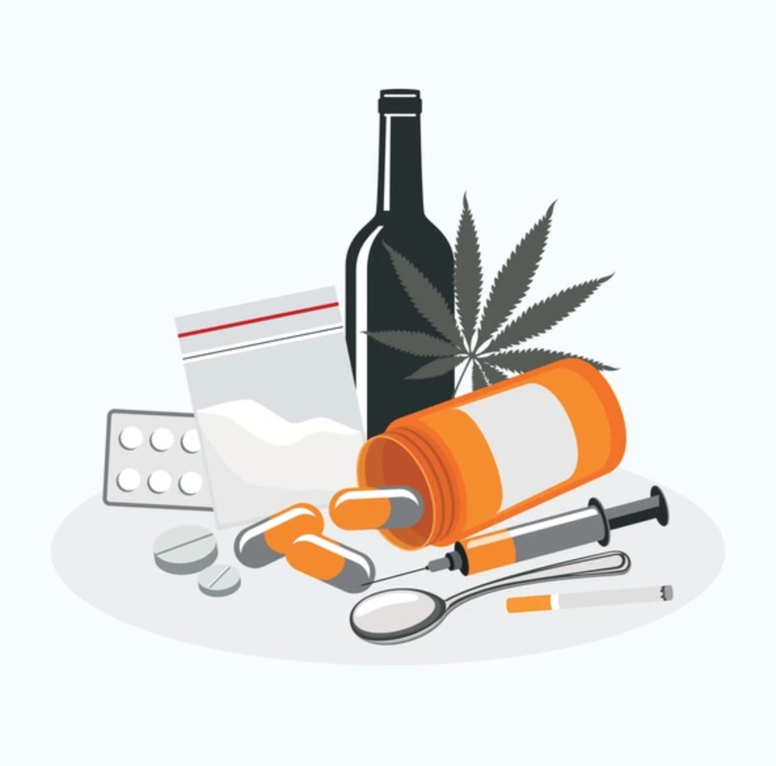
NEBEZPEČNÉ KOMBINACE
A HARM REDUCTION

Slide 46
HARM REDUCTION V RÁMCI PREVENCE ČI TŘÍDNICKÝCH HODIN
Je vhodné poskytnout informace o konkrétních návykových látkách, rozvíjet kritické myšlení, vytvořit ve třídě prostředí, kde se dítě cítí bezpečně a chce sdílet své názory a otázky
Obecné zásady:
  Pokud se rozhodneš užívat návykové látky, vždy by s tebou měl být někdo, kdo je střízlivý a kdo se o tebe postará
  Pokud víš, že tvůj kámarád něco užil a není mu dobře, jdi to okamžitě někomu říct
  Pokud je tvůj kamarád pod vlivem nějaké látky a nedokáže se ovládat, nenechávej ho samotného
  Jestli tvůj kamarád po požití nějaké látky nereaguje, zavolej vždy záchrannou službu

Slide 47
NEBEZPEČNÉ KOMBINACE - ALKOHOL
Alkohol a marihuana: zvýšení hladiny THC, umocnění efektu, zvýšení projevů úzkosti nebo psychotických příznaků. Marihuana potlačuje dávivý efekt, v případě vážné intoxikace alkoholem hrozí riziko zadušení, vdechnutí zvratků.
Alkohol a extáze: Dehydratace, zvýšení účinků obou látek, poškození paměti
Alkohol a stimulanty (kokain, pervitin): Agresivita, zhoršení krátkodobé i dlouhodobé paměti, zhoršená schopnost učení, poškození srdce
Alkohol a opiáty či benzodiazepiny: Požitím alkoholu se znásobí tlumivé účinky, útlum dýchání, srdeční činnosti, kóma, smrt
Alkohol a kofein: Kofein maskuje tlumivé účinky alkoholu, uživatel se cítí bdělejší, větší riziko poškození alkoholem
Alkohol a kratom: Může dojít k zesílení vedlejších účinků a k útlumu, dále také nevolnost, závratě, úzkost, paranoia, únava

Slide 48
NEBEZPEČNÉ KOMBINACE – OSTATNÍ LÁTKY
Kokain a heroin: Tzv. speedball, látky působí protichůdně, účinky kokainu odezní rychleji a jejich odeznění umocní vliv heroinu na organismus, k předávkování stačí malá dávka
Kratom a kofein: Zesílení stimulačního účinku, úzkost, bušení srdce, nespavost, poškození jater
Kratom a tlumivé látky: Útlum dýchání, dýchací obtíže, zesílení tlumivého účinku, zvýšení rizika fatálního předávkování
Halucinogeny a stimulanty: Přehřátí organismu, dehydratace, úzkost, paranoia, prodloužený stav neklidu

Slide 49

UŽITEČNÉ KONTAKTY
Drogová problematika:
Laxus z.ú. – Adiktologické centrum poradenství a terapie Pardubice
  adicentrum.pardubice@laxus.cz, 734 316 540
Laxus z.ú. – Adiktologické centrum poradenství a terapie Hradec Králové
  adicentrum.hradec@laxus.cz, 777 033 618
Semiramis – Centrum primární prevence Pardubického kraje
  denisa.sustkova@os-semiramis.cz, 734 319 992

Slide 50

UŽITEČNÉ KONTAKTY
Duševní zdraví:
Nevypusť duši
  https://nevypustdusi.cz/
Dětské krizové centrum
  https://www.ditekrize.cz/
Centrum Locika
  https://www.centrumlocika.cz/
Aplikace Nepanikař

Slide 51
UŽITEČNÉ KONTAKTY
Kyberprostor:
Projekt E-bezpečí
  https://www.e-bezpeci.cz/
O2 Chytrá škola
  https://o2chytraskola.cz/
Linkin Sphere
  https://www.linkins.org/
Replug Me
  https://www.replug.me/
Kyberpohádky
  https://www.kyberpohadky.cz/
Safer Internet Centrum
  https://www.bezpecnyinternet.cz/cs/

Slide 52
UŽITEČNÉ KONTAKTY
Linka Bezpečí
  116 111, https://www.linkabezpeci.cz/chat
Rodičovská linka
  606 021 021
Centrum primární prevence Drop In, o.p.s.
  Programy primární a selektivní prevence, přednášky pro pedagogické pracovníky, rodiče apod.
  Těšíkova 986/4, Praha 12
  cppdropin@gmail.com, 734 158 220
  Instagram: @cppdropin

